Slide 1
کاربرد یادگیری ماشین در صنعت پزشکی
پروژه تخصصی کارشناسی
رشته علوم کامپیوتر
سپینود حقیقی
استاد راهنما: جناب آقای دکتر رستمی

Slide 2
مقدمه ای به یادگیری ماشین و علوم داده در پزشکی
یادگیری ماشینی (ML) زیر مجموعه ای از هوش مصنوعی است که از داده ها به عنوان منبع ورودی استفاده می کند . استفاده از توابع ریاضی از پیش تعیین شده، نتیجه ای (طبقه بندی یا رگرسیون) به همراه دارد که انجام آن اغلب برای انسان دشوار است. به عنوان مثال، با استفاده از ML، مکان یابی سلول های بدخیم در یک تصویر میکروسکوپی اغلب ساده تر است، که معمولاً انجام آن فقط با نگاه کردن به تصاویر چالش برانگیز است. بیماری آلزایمر، نارسایی قلبی، سرطان سینه و ذات‌الریه تنها تعدادی از بیماری‌هایی هستند که ممکن است با ML شناسایی شوند. ظهور الگوریتم‌های یادگیری ماشینی (ML) در حوزه‌های تشخیص بیماری، کاربرد این فناوری را در زمینه‌های پزشکی نشان می‌دهد

Slide 3
کاربرد یادگیری ماشین در صنعت پزشکی
یکی از اصلی ترین کاربردهای ML در پزشکی، شناسایی و تشخیص بیماری هایی است که تشخیص آنها دشوار است. این می تواند شامل هر چیزی باشد، از سرطان هایی که در مراحل اولیه ابتلا هستند تا سایر بیماری ها مانند بیماری های ژنتیکی
پبعضی از کاربرد های یادگیری ماشین و یادگیری عمیق در تشخیص بیماری ها:
آسیب شناسی، برای تشخیص بیماری ها از نتایج آزمایشات آزمایشگاهی.
پوست و انکولوژی، برای تشخیص بیوپسی بافت سرطانی.
تشخیص اختلالات ژنتیکی و بیماری های نادر بر اساس فنوتیپ های مشاهده شده.
تجزیه و تحلیل چهره برای اندازه گیری علائم حیاتی.
ربات‌های چت که از تشخیص متن یا گفتار برای شناسایی الگوهای علائم بیمار استفاده می‌کنند، تشخیص‌های سطحی و درمان یا اقدامات دیگر را توصیه می‌کنند.

Slide 4
هوش مصنوعی چقدر در تشخیص پزشکی دقیق است؟
هوش مصنوعی در حال حاضر تشخیص، توسعه دارو، درمان های شخصی و ویرایش ژن را تسهیل می کند. این ابزارهای روشنگر به لطف تکنیک های استدلال علّی در الگوریتم های ML، به طور فزاینده ای، مراقبت های بهداشتی را متحول می کنند. مدل های قبلی فقط از همبستگی بین علائم و محتمل ترین علت (ها) استفاده می کردند.
دکتر جاناتان ریچنز و همکارانش در مقاله در Nature Communications، آخرین رویکردی را بیان کردند که به موجب آن الگوریتم‌ها از طریق احتمال بروز علائم بیماران به دلیل شرایط مختلف کار می‌کنند. در تحقیقات، کارشناسان به هوش مصنوعی این توانایی را دادند که واقعیت‌های متناوب را انتزاع کند و بررسی کند که اگر بیمار مبتلا به بیماری دیگری باشد، یک یا چند علامت وجود دارد یا خیر. این تکرارها به این معنی بود که الگوریتم‌های ML در موارد آزمایش کتبی امتیاز بالاتری از هفت در ده پزشک کسب کردند.

Slide 5
نمونه ای از دستاورد ها ی هوش مصنوعی در صنعت پزشکی:
تشخیص سرطان پوست :محققان دانشگاه استنفورد به الگوریتمی برای تشخیص سرطان پوست با استفاده از یادگیری عمیق دست یافتند . محققان این الگوریتم را بر روی بیست و یک متخصص معتبر آزمایش کردند که 370 تصویر را بررسی کردند. پیش‌بینی‌های دستگاه دقیقاً همان برابر با بهترین تشخیص متخصصان پوست بود.
آسیب شناسی سلولی: . امروزه به کمک روش های یادگیری ماشین و یادگیری عمیق تشخیص این دسته از بیماری ها تسهیل یافته است.
بهبود درمان آرتریت روماتوئید: پزشکان از نشانگرهای زیستی جدید برای پیش‌بینی اثربخشی داروهای ضد روماتیسمی مختلف استفاده کردند.

Slide 6
کاربرد یادگیری ماشین در تشخیص بیماری
در حوزه های پزشکی، هوش مصنوعی (AI) در درجه اول بر توسعه الگوریتم ها و تکنیک هایی برای تعیین اینکه آیا رفتار یک سیستم در تشخیص بیماری درست است یا خیر، تمرکز دارد. تشخیص پزشکی, بیماری یا شرایطی را مشخص می کند که علائم و نشانه های فرد را توضیح می دهد. به طور معمول، اطلاعات تشخیصی از شرح حال و معاینه فیزیکی بیمار جمع آوری می شود
به دلیل این واقعیت که بسیاری از نشانه ها و علائم مبهم هستند و تنها توسط متخصصان آموزش دیده قابل تشخیص هستند، اغلب دشوار است. بنابراین، کشورهایی که فاقد متخصصان کافی برای جمعیت خود هستند، مانند کشورهای در حال توسعه، در ارائه روش های تشخیصی مناسب برای حداکثر جمعیت بیماران خود با مشکل مواجه هستند. علاوه بر این، روش‌های تشخیصی اغلب به آزمایش‌های پزشکی نیاز دارند، که معمولاً برای افراد کم‌درآمد گران و دشوار است.

Slide 7
از آنجایی که انسان ها مستعد خطا هستند، جای تعجب نیست که یک بیمار بیش از حد تشخیص داده شود. در صورت تشخیص بیش از حد، مشکلاتی مانند درمان غیرضروری ایجاد می‌شود که بر سلامت و اقتصاد افراد تأثیر می‌گذارد. طبق گزارش ملی آکادمیک علوم، مهندسی و پزشکی در سال 2015، اکثریت افراد در طول عمر خود با حداقل یک تشخیص اشتباه مواجه می شوند. عوامل مختلفی ممکن است بر تشخیص اشتباه تأثیر بگذارد که شامل موارد زیر است:
عدم وجود علائم مناسب، که اغلب غیر قابل توجه است
وضعیت بیماری نادر
یک بیماری به اشتباه از بررسی حذف شده است

Slide 8
روش های یادگیری ماشین برای تشخیص بیماری
یادگیری ماشینی (ML) رویکردی است که نمونه‌های داده را تجزیه و تحلیل می‌کند تا نتیجه‌گیری‌های اصلی را با استفاده از رویکردهای ریاضی و آماری ایجاد کند و به ماشین‌ها اجازه می‌دهد بدون برنامه‌نویسی یاد بگیرند. آرتور ساموئل یادگیری ماشین را در بازی‌ها و الگوریتم‌های تشخیص الگو در سال 1959 ارائه کرد، که اولین بار بود که این پیشرفت مهم شناخته شد. اصل اصلی ML یادگیری از داده ها به منظور پیش بینی یا تصمیم گیری بسته به وظیفه تعیین شده است. به لطف فناوری یادگیری ماشینی (ML)، بسیاری از کارهای زمان بر ممکن است اکنون به سرعت و با حداقل تلاش انجام شوند. با گسترش تصاعدی توان رایانه و ظرفیت داده، آموزش مدل‌های ML مبتنی بر داده برای پیش‌بینی نتایج با دقت تقریباً عالی ساده‌تر می‌شود.
الگوریتم های ML به طور کلی به سه دسته تحت نظارت، بدون نظارت و نیمه نظارت طبقه بندی می شوند. با این حال، الگوریتم‌های ML را می‌توان بر اساس رویکردهای یادگیری مختلف به چندین زیرگروه تقسیم کرد. برخی از الگوریتم‌های محبوب ML شامل رگرسیون خطی، رگرسیون لجستیک، ماشین‌های بردار پشتیبان (SVM)، جنگل تصادفی (RF)و بیز (NB) ساده هستند.
در ادامه به معرفی برخی از الگوریتم های ماشین لرنینگ برای تشخیص بیماری میپردازیم.

Slide 9
Decision Tree
درخت تصمیم یک تکنیک یادگیری تحت نظارت است که می تواند هم برای مسائل طبقه بندی و هم برای رگرسیون استفاده شود، اما بیشتر برای حل مسائل طبقه بندی ترجیح داده می شود. این یک طبقه‌بندی‌کننده با ساختار درختی است که در آن گره‌های داخلی ویژگی‌های یک مجموعه داده، شاخه‌ها قوانین تصمیم‌گیری و هر گره برگ نشان‌دهنده نتیجه است.
تصمیمات یا آزمون بر اساس ویژگی های مجموعه داده داده شده انجام می شود.
این یک نمایش گرافیکی برای بدست آوردن تمام راه حل های ممکن برای یک مشکل/تصمیم بر اساس شرایط داده شده است.
درخت تصمیم با گره ریشه شروع می‌شود که در شاخه‌های بعدی گسترش می‌یابد و ساختاری درخت مانند می‌سازد.
برای ساخت درخت از الگوریتم CART که مخفف الگوریتم درخت طبقه بندی و رگرسیون است استفاده می کنیم.
درخت تصمیم به سادگی یک سوال می پرسد و بر اساس پاسخ (بله/خیر)، درخت را به زیردرخت های بیشتری تقسیم می کند.

Slide 10


Slide 11
چرا از درختان تصمیم استفاده کنیم؟
درختان تصمیم معمولاً توانایی تفکر انسان را در هنگام تصمیم گیری تقلید می کنند، بنابراین درک آن آسان است.
منطق پشت درخت تصمیم را می توان به راحتی درک کرد زیرا ساختاری درخت مانند را نشان می دهد.
الگوریتم درخت تصمیم چگونه کار می کند؟
در درخت تصمیم، برای پیش بینی کلاس مجموعه داده فراهم شده، الگوریتم از گره ریشه درخت شروع می شود. این الگوریتم مقادیر ویژگی ریشه را با ویژگی رکورد (داده واقعی) مقایسه می کند و بر اساس مقایسه، شاخه را دنبال می کند و به گره بعدی می پرد.
برای گره بعدی، الگوریتم دوباره مقدار ویژگی را با گره های فرعی دیگر مقایسه می کند و جلوتر می رود. این روند را تا رسیدن به گره برگ درخت ادامه می دهد

Slide 12
Support Vector Machine
Support Vector Machine یا SVMیکی از محبوب ترین الگوریتم های یادگیری نظارتی است که برای طبقه بندی و همچنین مشکلات رگرسیون استفاده می شود. با این حال، در درجه اول، برای مسائل طبقه بندی در یادگیری ماشین استفاده می شود.
هدف الگوریتم SVM ایجاد بهترین خط یا مرز تصمیم است که بتواند فضای n بعدی را به کلاس‌ها تفکیک کند تا بتوانیم به راحتی نقطه داده جدید را در دسته بندی صحیح در آینده قرار دهیم. این مرز بهترین تصمیم، هایپرپلن نامیده می شود.
SVM نقاط/بردارهای افراطی را انتخاب می کند که به ایجاد ابرصفحه کمک می کنند. این موارد به عنوان بردارهای پشتیبان نامیده می شوند و از این رو الگوریتم را ماشین بردار پشتیبان (SVM) می نامند. نمودار زیر را در نظر بگیرید که در آن دو دسته مختلف وجود دارد که با استفاده از مرز تصمیم یا ابر صفحه طبقه بندی می شوند.

Slide 13

هدف از الگوریتم ماشین بردار پشتیبان، یافتن یک ابر صفحه در یک فضای N بعدی (N - تعداد ویژگی ها) است که به طور مشخص نقاط داده را طبقه بندی می کند که همچنین میتوان ار این الگوریتم برای پیشبینی بیماری استفاده شود.

Slide 14
K-Nearest Neighbor
الگوریتم k نزدیکترین همسایه ها، همچنین به عنوان KNN یا k-NN شناخته می شود، یک طبقه بندی کننده یادگیری ناپارامتریک و نظارت شده است که از نزدیکی برای انجام طبقه بندی یا پیش بینی در مورد گروه بندی یک نقطه داده فردی استفاده می کند. در حالی که می‌توان از آن برای مسائل رگرسیون یا طبقه‌بندی استفاده کرد، معمولاً به عنوان یک الگوریتم طبقه‌بندی استفاده می‌شود، و از این فرض استفاده می‌کند که نقاط مشابهی را می‌توان در نزدیکی یکدیگر یافت.
الگوریتم k نزدیکترین همسایه (KNN) به طور گسترده ای برای پیش بینی بیماری استفاده شده است. KNN، یک الگوریتم نظارت شده، طبقه بندی داده های بدون برچسب را با در نظر گرفتن ویژگی ها و برچسب های داده های آموزشی پیش بینی می کند. به طور کلی، الگوریتم KNN قادر است مجموعه‌های داده را با استفاده از یک مدل آموزشی مشابه پرس و جوی آزمایشی با در نظر گرفتن k نزدیک‌ترین نقطه‌های داده آموزشی (همسایه‌ها)، که نزدیک‌ترین آنها به پرس و جوی مورد آزمایش است، طبقه‌بندی کند. در نهایت، الگوریتم یک قانون رای اکثریت را اجرا می کند تا بررسی کند که کدام طبقه بندی نهایی شود. در میان همه الگوریتم‌های یادگیری ماشین، الگوریتم KNN یکی از ساده‌ترین اشکال است و به طور گسترده در کارهای طبقه‌بندی استفاده می‌شود، زیرا طراحی بسیار تطبیقی و قابل درک دارد. این الگوریتم به دلیل استفاده از آن در حل چالش‌های رگرسیون و طبقه‌بندی برای داده‌هایی با اندازه‌های مختلف، سطوح نویز، محدوده‌ها و زمینه‌ها مشهور است.

Slide 15
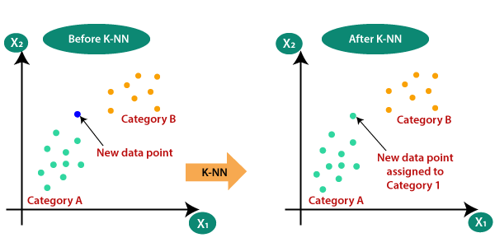

Slide 16
Logistic Regression
رگرسیون لجستیک نیز الگوریتم یادگیری نظارت شده است که برای پیش‌بینی یک متغیر هدف طبقه‌بندی وابسته استفاده می‌شود. در اصل، اگر مجموعه بزرگی از داده‌ها را دارید که می‌خواهید دسته‌بندی کنید، رگرسیون لجستیک می‌تواند به شما کمک کند.
رگرسیون لجستیک خروجی یک متغیر وابسته مقوله ای را پیش بینی می کند. بنابراین نتیجه باید یک مقدار مقوله ای یا گسسته باشد. می تواند بله یا خیر، 0 یا 1، درست یا نادرست و غیره باشد، اما به جای دادن مقدار دقیق 0 و 1، مقادیر احتمالی را می دهد که بین 0 و 1 قرار دارند.
رگرسیون لجستیک بسیار شبیه به رگرسیون خطی است ولی در نحوه استفاده آنها تفاوت وجود دارد. از رگرسیون خطی برای حل مسائل رگرسیون استفاده می شود، در حالی که از رگرسیون لجستیک برای حل مسائل طبقه بندی استفاده می شود.
در رگرسیون لجستیک، به جای برازش یک خط رگرسیون، یک تابع لجستیک به شکل "S" را قرار می دهیم که دو مقدار حداکثر (0 یا 1) را پیش بینی می کند.
منحنی تابع لجستیک احتمال مواردی مانند سرطانی بودن یا نبودن سلول ها، چاق بودن یا نبودن موش بر اساس وزن و غیره را نشان می دهد.

Slide 17
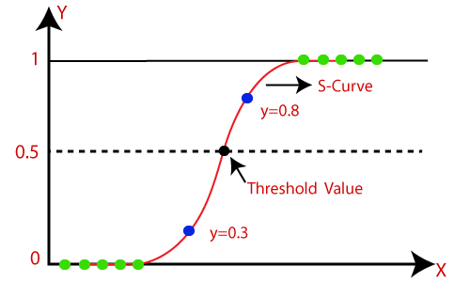

Slide 18
Random Forest Classifier
جنگل تصادفی یک الگوریتم یادگیری ماشینی محبوب است که به تکنیک یادگیری نظارت شده تعلق دارد. می توان از آن برای مسائل طبقه بندی و رگرسیون در ML استفاده کرد. این مبتنی بر مفهوم یادگیری گروهی است، که فرآیندی از ترکیب طبقه‌بندی‌کننده‌های متعدد برای حل یک مشکل پیچیده و بهبود عملکرد مدل است.
همانطور که از نام آن پیداست، جنگل تصادفی به جای تکیه بر یک درخت تصمیم، پیش‌بینی را از هر درخت و بر اساس اکثریت آرا پیش‌بینی‌ها گرفته و خروجی نهایی را پیش‌بینی می‌کند.
تعداد بیشتر درختان در جنگل منجر به دقت بالاتر و جلوگیری از مشکل بیش از حد برازش می شود.

Slide 19
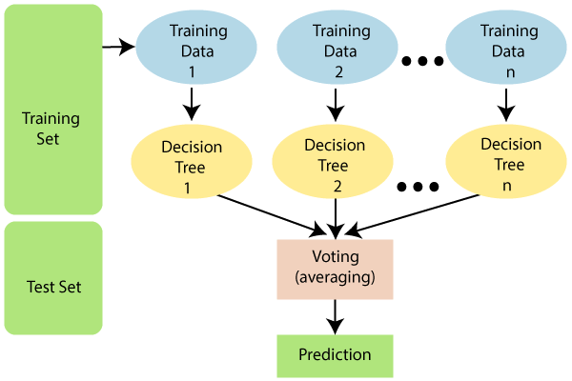

Slide 20
نمونه ای از استفاده یادگیری ماشین و علم داده در پیش بینی بیماری قلبی
در این پروژه 303 رکورد از اطلاعات افراد وجود دارد که از
UCI machine learning repository دانلود شده است.
برای دانلود این اطلاعات میتوانید به سایت زیر مراجعه کنید:
لینک سایت منبع :
https://www.kaggle.com/datasets/redwankarimsony/heart-disease-data
در این پروژه با بررسی مشکل طبقه بندی بیماری های قلبی، برخی مفاهیم پایه یادگیری ماشین و علم داده را معرفی می کنیم.
در ابتدا برای شفاف سازی مفاهیم, سوال زیر را پاسخ میدهیم

Slide 21
طبقه بندی چیست ؟
طبقه بندی مربوط به تصمیم گیری در مورد اینکه آیا یک نمونه بخشی از یک کلاس است یا خیر(طبقه بندی تک کلاسی) میشود. اگر چندین گزینه کلاس وجود داشته باشد، به آن طبقه بندی چند کلاسه گفته می شود.
واضح است که مساله پیشبینی ایتلا به یک بیماری یک مساله ی طبقه بندی است زیرا هر فرد یا بیماری دارد (در کلاس بیماری است) یا خیر.

Slide 22
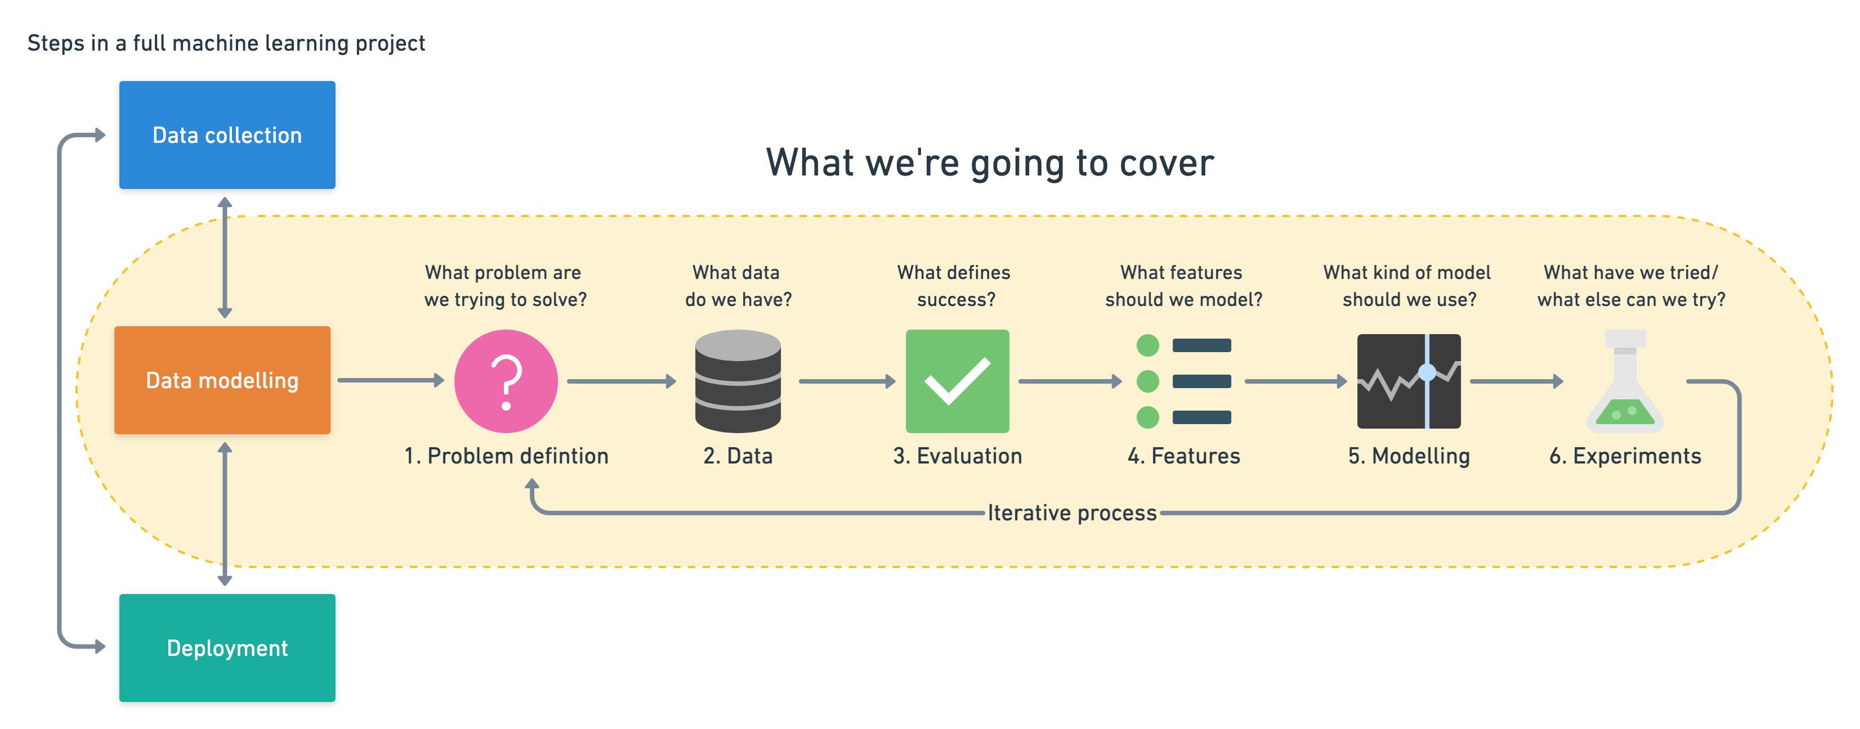
در این پروژه به بررسی موارد زیر میپردازیم:
تعریف مساله: چه هدفی را دنبال میکنیم و به دنبال حل چه مساله ای هستیم
داده: چه دیتا هایی داریم
ارزیابی: معیار های موفقیت را تعریف کنیم. در چه صورت پروژه به موفقیت میرسد
ویژگی ها: کدام ویژگی ها را مدل میکنیم
مدل کردن: چه مدلی را باید استفاده کنیم
آزمایش کردن: چه چیز هایی را امتحان کردیم. چه چیز های دیگری را میتوان امتحان کرد
تکرار مراحل بالا

Slide 23
1. تعریف مسئله
مشکلی که ما بررسی خواهیم کرد طبقه بندی باینری است (نمونه فقط می تواند یکی از دو مورد باشد).
این به این دلیل است که ما از تعدادی ویژگی مختلف در مورد یک فرد برای پیش‌بینی اینکه آیا بیماری قلبی دارد یا خیر استفاده می‌کنیم.
با توجه به پارامترهای بالینی در مورد یک بیمار، آیا می توانیم پیش بینی کنیم که آیا بیماری قلبی دارد یا خیر؟
2. داده ها
در این مرحله به بررسی دقیق داده ها میپردازیم. این ممکن است شامل منبع یابی، تعریف پارامترهای مختلف، صحبت با کارشناسان در مورد آن و یافتن آنچه باید انتظار داشته باشیم باشد.
داده های اصلی از پایگاه داده کلیولند از UCI Machine Learning Repository آمده است.
با این حال، ما آن را به صورت فرمت شده از Kaggle دانلود کرده ایم.
پایگاه داده اصلی شامل 76 ویژگی است، اما در اینجا فقط از 14 ویژگی استفاده می شود. ویژگی ها متغیرهایی هستند که ما از آنها برای پیش بینی متغیر هدف خود استفاده خواهیم کرد.
ویژگی ها به عنوان متغیرهای مستقل و متغیر هدف را می توان به عنوان متغیر وابسته نام برد.
ما از متغیرهای مستقل برای پیش بینی متغیر وابسته خود استفاده می کنیم.
یا به عبارتی, متغیرهای مستقل، ویژگی‌های پزشکی متفاوت یک بیمار و متغیر وابسته، داشتن یا نبودن بیماری قلبی است.

Slide 24
3. ارزیابی
معیار ارزیابی چیزی است که در شروع یک پروژه تعریف میکنیم.
معیار موفقیت ما:
اگر بتوانیم در طول اثبات به دقت90درصد در پیش‌بینی اینکه آیا بیمار دچار بیماری قلبی است یا خیر بررسیم،به هدف این پروژه دست یافتیم.
دلیل مفید بودن این کار این است که یک هدف تقریبی برای یک مهندس یادگیری ماشین یا دانشمند داده فراهم می کند تا به سمت آن کار کند.
با این حال، به دلیل ماهیت آزمایش، معیار ارزیابی ممکن است در طول زمان تغییر کند.
4. ویژگی ها
ویژگی ها بخش های مختلف داده ها هستند. در طول این مرحله، باید شروع به بررسی داده ها و ویژگی های آن کنیم.
یکی از رایج ترین راه ها برای انجام این کار، ایجاد یک دیکشنری داده است.

Slide 25
به طور دقیق تر، ما به موضوعات زیر خواهیم پرداخت:
تجزیه و تحلیل داده های اکتشافیExploratory data analysis (EDA) : فرآیند بررسی یک مجموعه داده و یافتن اطلاعات بیشتر در مورد آن.
آموزش مدل Model training : ایجاد مدل(هایی) برای یادگیری پیش بینی متغیر هدف بر اساس متغیرهای دیگر.
ارزیابی مدل Model evaluation : ارزیابی پیش‌بینی‌های مدل با استفاده از معیارهای ارزیابی خاص مسئله.
مقایسه مدل Model comparison : مقایسه چندین مدل مختلف برای یافتن بهترین.
تنظیم دقیق مدل Model fine-tuning : هنگامی که یک مدل خوب پیدا کردیم، چگونه می توانیم آن را بهبود دهیم؟
اهمیت ویژگی Feature importance : از آنجایی که ما وجود بیماری قلبی را پیش‌بینی می‌کنیم، آیا چیزهایی وجود دارند که برای پیش‌بینی مهم‌تر هستند؟
اعتبار سنجی متقابل Cross-validation : اگر ما یک مدل خوب بسازیم، آیا می توانیم مطمئن باشیم که روی داده های دیده نشده کار می کند؟
برای بررسی این موضوعات، از pandasا، Matplotlib و NumPy برای تجزیه و تحلیل داده‌ها و همچنین از Scikit-Learn برای کارهای یادگیری ماشین و مدل‌سازی استفاده می‌کنیم.

Slide 26
تجزیه و تحلیل داده های اکتشافیExploratory data analysis (EDA)
هنگامی که یک مجموعه داده را وارد کردیم، گام بعدی کاوش است. هیچ راه مشخصی برای انجام این کار وجود ندارد. اما کاری که باید انجام دهیم این است که بیشتر و بیشتر با مجموعه داده آشنا شویم.
ستون های مختلف را با یکدیگر مقایسه می کنیم و آنها را با متغیر هدف مقایسه میکنیم.
از آنجایی که EDA هیچ مجموعه متدولوژی دقیقی ندارد، در زیر چک لیست کوتاهی وجود دارد که از آن استفاده میکنیم:
چه سؤالی را می‌خواهید حل کنیم (یا ثابت کنید اشتباه می‌کنیم)؟
چه نوع داده هایی داریم و چگونه با انواع مختلف رفتار می کنیم؟
چه چیزی در داده ها کم است و چگونه با آن برخورد می کنیم؟
نقاط پرت کجا هستند و چرا باید به آنها اهمیت دهیم؟
چگونه می توانید ویژگی هایی را اضافه کنیم، تغییر دهید یا حذف کنید تا از داده های خود بهره بیشتری ببریم؟

Slide 27
.2مدل سازی:
برای ساختن یک مدل، ابتدا باید مجموعه داده خود را آماده کنیم.
چون میخواهیم متغیر هدف خود را با استفاده از متغیرهای دیگر پیش بینی کنیم، متغیر هدف را از بقیه جدا می کنیم.
تقسیم آموزشی و آزمون (Training and test sets)
اکنون یکی از مهمترین مفاهیم در یادگیری ماشین، تقسیم آموزش/آزمون مطرح می شود.
این جایی است که داده های خود را به یک مجموعه آموزشی (training set) و یک مجموعه آزمایشی (test set) تقسیم می کنیم.
ما از مجموعه آموزشی خود برای آموزش مدل و از مجموعه تست خود برای آزمایش آن استفاده می کنیم.
بعد از آماده کردن داده ها مدل انتخاب میکنیم . برای مثال در پروزژه تشخیص بیماری قلبی از الگوریتم های زیر استفاده شده است:
رگرسیون لجستیک - LogisticRegression
K-نزدیکترین همسایگان - KNeighboursClassifier
RandomForestClassifier

Slide 28
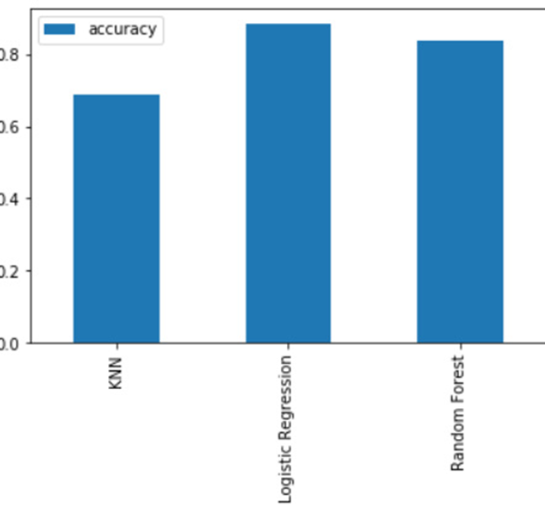
با آموزش مدل ها و اجرا آن ها روی مجموعه آزمایش به هر کدام از آن ها امتیازی را نسبت دادیم و به نتایج زیر رسیدیم:

Slide 29
با توجه به نتایج بدست آمده مشاهده میشود که الگوریتم Logistic Regression بیشترین امتیاز را داشته. ( حدود 88%)
در مرحله بعد تلاش میکنیم با انجام روش های زیر درصد پیش بینی مدل هارا بالا ببریم تا به مدل پیش بینی کننده قویتری برسیم .

Slide 30
روش های ارزیابی و بهبود مدل:
تنظیم فراپارامتر (Hypereparameter Tuning) - هر مدلی که استفاده می‌کنیم دارای یک سری پارامتر است.. تغییر این پارامتر ها ممکن است عملکرد مدل را افزایش یا کاهش دهد.
اهمیت ویژگی (Feature Importance) - اگر تعداد زیادی ویژگی وجود دارد که ما از آنها برای پیش بینی استفاده می کنیم، آیا برخی از آنها اهمیت بیشتری نسبت به سایرین دارند؟ مثلا برای پیش بینی بیماری قلبی، جنسیت یا سن کدام مهمتر است؟
ماتریس سردرگمی (Confucion matrix) - مقادیر پیش‌بینی‌شده را با مقادیر واقعی به صورت جدولی مقایسه می‌کند، اگر 100٪ درست باشد، همه مقادیر در ماتریس از بالا چپ به پایین سمت راست (خط تشخیص) خواهند بود.
اعتبار سنجی متقابل (Cross-Validation) - مجموعه داده ما را به چند قسمت تقسیم می کند و مدل ما را در هر قسمت آموزش می دهد و آزمایش می کند و عملکرد را به عنوان میانگین ارزیابی می کند.
دقت (Precision) - نسبت مثبت واقعی به تعداد کل نمونه ها. دقت بالاتر منجر به مثبت کاذب کمتری می شود.
یادآوری (Recall) - نسبت مثبت های واقعی به تعداد کل مثبت های واقعی و منفی های کاذب. یادآوری بیشتر منجر به کاهش منفی کاذب می شود.
امتیاز F1 - دقت و یادآوری را در یک متریک ترکیب می کند. 1 بهترین است، 0 بدترین است.
گزارش طبقه بندی (Classification Report) - Sklearn یک تابع داخلی به نام classification_report دارد که برخی از معیارهای طبقه بندی اصلی مانند دقت، فراخوان و امتیاز f1 را برمی گرداند.
ROC Curve - Receiver Operating Characterisitc نمودار نرخ مثبت واقعی در مقابل نرخ مثبت کاذب است.
ناحیه زیر منحنی (AUC) - ناحیه زیر منحنی ROC. یک مدل کامل به امتیاز 1.0 می رسد.

Slide 31
تنظیم فراپارامتر و اعتبارسنجی متقابل:
ما میتوانیم با تغییر تنظیمات (هایپر پارامتر) مدل های ساخته شده به نتایج متفاوتی دست یابیم. تغییر بیش از حد پارامتر ها ممکن است خیلی به نفع ما نباشد از آنجایی که ممکن است مدل ما بیش از اندازه روی داده ها fit شود یا اصطلاحا overfitting رخ دهد که منجر به عملکرد ضعیف تر مدل در مقابل داده های ورودی جدید شود.
ما به دنبال مدل طلایی هستیم به طوری که علاوه بر مجموعه داده موجود , در نمونه های دیده نشده نیز به خوبی عمل می کند.
برای آزمایش هایپرپارامترهای مختلف، می‌توان از یک مجموعه اعتبارسنجی استفاده کرد، اما از آنجایی که داده‌های زیادی نداریم، از اعتبارسنجی متقاطع استفاده می‌کنیم.
رایج ترین نوع اعتبارسنجی متقاطع k-fold است. این شامل تقسیم داده های شما به K-fold و سپس آزمایش یک مدل بر روی هر یک از آن ها است. به عنوان مثال، فرض کنید ما 5 قسمت (k = 5) داشتیم. این چیزی است که ممکن است به نظر برسد
یک فراپارامتر اصلی که می‌توانیم برای الگوریتم K-Nearest Neighbors (KNN) تنظیم کنیم تعداد همسایه‌ها است. پیش فرض 5 است (n_neigbors = 5).

Slide 32
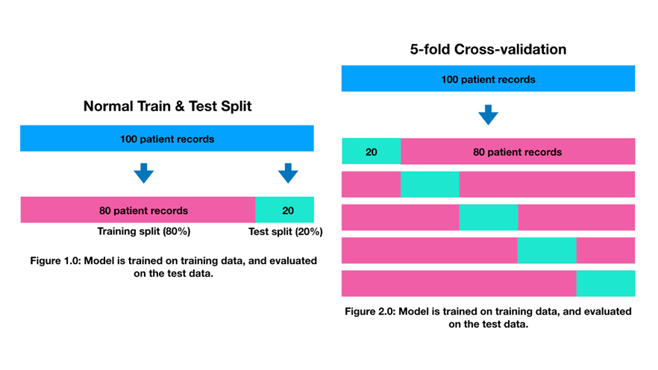

Slide 33
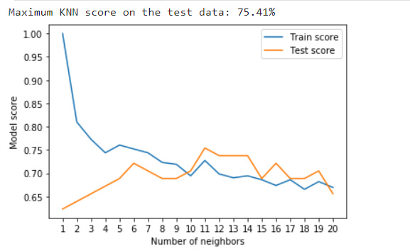
نتیجه تغییر فراپارامتر در پروژه:
همانطور که مشاهده میشود neighbor = 11 بهترین نتیجه (75%) را داشته, با این حال همچنان عملکرد این مدل نسبت به LogisticRegression و RandomForest ضعیف تر است.

Slide 34
در مرحله بعدی تلاش میکنیم مدل های Logistic Regression و Random Forest را بهبود دهیم و برای این منظور از RandomisedSearchCV استفاده میکنیم.
ابتدا برای هر کدام یک grid از هایپرپارامتر های (یک فرهنگ لغت از هایپرپارامترهای مختلف) ایجاد کنیم و سپس آنها را آزمایش کنیم.
RandomizedSearchCV روش "fit" و روش "predict" را مانند هر طبقه‌بندی‌کننده دیگری پیاده‌سازی می‌کند، به جز اینکه پارامترهای طبقه‌بندی‌کننده مورد استفاده برای پیش‌بینی با اعتبارسنجی متقابل بهینه می‌شوند.
ما هایپرپارامترهای مختلف را از LogisticRegression به همراه n_iter = 20 به RandomizedSearchCV میدهیم و سپس آن 20 ترکیب مختلف از هایپرپارامترها را از LogisticRegression امتحان می کند و بهترین ها را ذخیره می کند.
همین مراحل را برای Random forest نیز تکرار میکنیم
با اتمام فرایند بهترین امتیازی که برای LogisticRegression بدست آمد حدود 88% و برای Random forest حدود 87% است . با مقایسه یافته های قبلی عملکرد الگوریتم جنگل تصادفی حدود 3% بهبود سافته در حالی که عملکرد LogisticRegression تغییر چندانی نکرده است.
الگوریتم LogisticRegression در واقع خیلی خوب از ابتدا عمل کرده است.
با این حال ما برای بهبود آن مجددا تلاش میکنیم. این بار از روش GridSearchCV استفاده میکنیم.

Slide 35
تفاوت روش RandomizedSearchCV و GridSearchCV :
RandomizedSearchCV - ترکیب n_iter از فراپارامترها را امتحان می کند و بهترین ها را ذخیره می کند.
GridSearchCV - هر ترکیبی از فراپارامترها را امتحان می کند و بهترین ها را ذخیره می کند.

Slide 36
بعد از اعمال GridSearchCV همچنان بالا ترین امتیاز برای LogisticRegression برابر با 88% درصد است.
ارزیابی یک مدل طبقه بندی، فراتر از دقت
اکنون که ما یک مدل تنظیم شده داریم، برخی از معیارهایی را که قبلاً در مورد آن صحبت کردیم، بررسی میکنیم.
ROC curve and AUC score - plot_roc_curve()
Confusion matrix - confusion_matrix()
Classification report - classification_report()
Precision - precision_score()
Recall - recall_score()
F1-score - f1_score()
ابتدا باید از مدل خود برای پیش بینی در مجموعه تست استفاده کنیم. با فراخوانی ()predict روی یک مدل آموزش‌دیده و ارسال داده‌هایی که می‌خواهیم روی آن پیش‌بینی کنیم, این کار را انجام میدهیم.

Slide 37
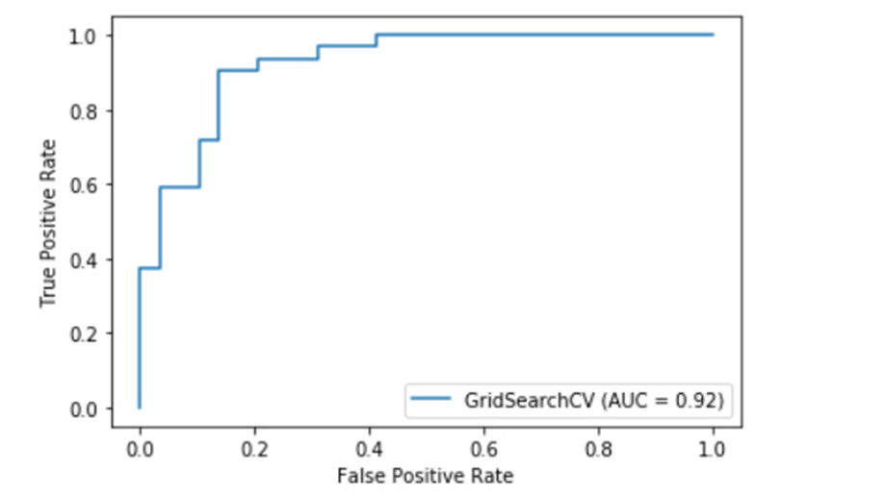
منحنی ROC : روشی برای درک عملکرد مدل با مقایسه نرخ مثبت واقعی با نرخ مثبت کاذب است. مثبت کاذب زمانی اتفاق می افتد که آزمایش فرد مثبت باشد، اما در واقع به بیماری مبتلا نباشد. از سوی دیگر، منفی کاذب زمانی اتفاق می‌افتد که آزمایش فرد منفی باشد که نشان می‌دهد سالم است، در حالی که واقعاً به این بیماری مبتلا است. تابع RocCurveDisplay در Scikit-Learn می تواند به ما در ایجاد منحنی ROC و همچنین محاسبه متریک سطح زیر منحنی (AUC) کمک کند.
با رسم roc_curve روی GridSearchCV که از تغییر LogisticRegression بدست آمده میبینیم که مدل ما عملکرد نسبتا خوبی دارد.
با این حال, یک مدل بی نقص به امتیاز AUC 1.0 می رسد، بنابراین هنوز جای پیشرفت وجود دارد.

Slide 38
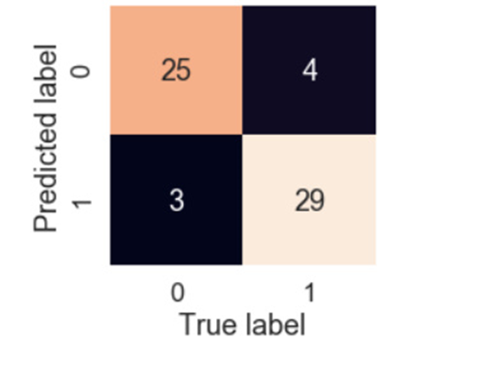
Confucion Matrix
ماتریس سردرگمی روشی بصری برای نشان دادن این است که مدل ما کجا پیش‌بینی‌های درست و کجا پیش‌بینی‌های اشتباه انجام داده است (یا به عبارت دیگر، گیج شده است).
Scikit-Learn به ما اجازه می دهد تا با استفاده از confusion_matrix() یک ماتریس سردرگمی ایجاد کنیم و label های واقعی وlabel های پیش بینی شده را به آن ارسال کنیم.
مدل در هر دو کلاس نسبتاً یکسان است (برچسب اشتباه را پیش‌بینی می‌کند). در اصل، 4 مورد وجود دارد که مدل 0 را زمانی که باید 1 می بود (منفی کاذب) و 3 مورد را به جای 0 (مثبت کاذب) 1 پیش بینی کرده است.

Slide 39
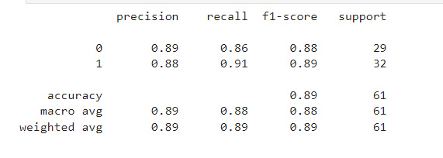
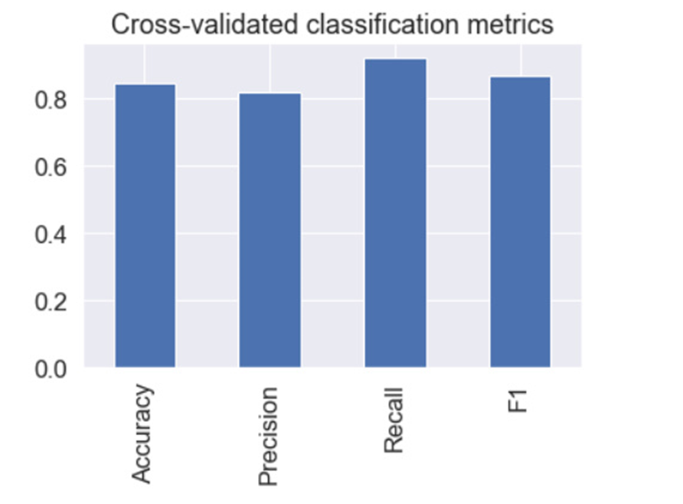
اکنون یک منحنی ROC، یک متریک AUC و یک ماتریس سردرگمی داریم، یک گزارش طبقه‌بندی و همچنین دقت متقاطع، یادآوری و امتیاز f1 را بررسی میکنیم
محاسبه معیارهای ارزیابی را با استفاده از اعتبارسنجی متقابل

Slide 40
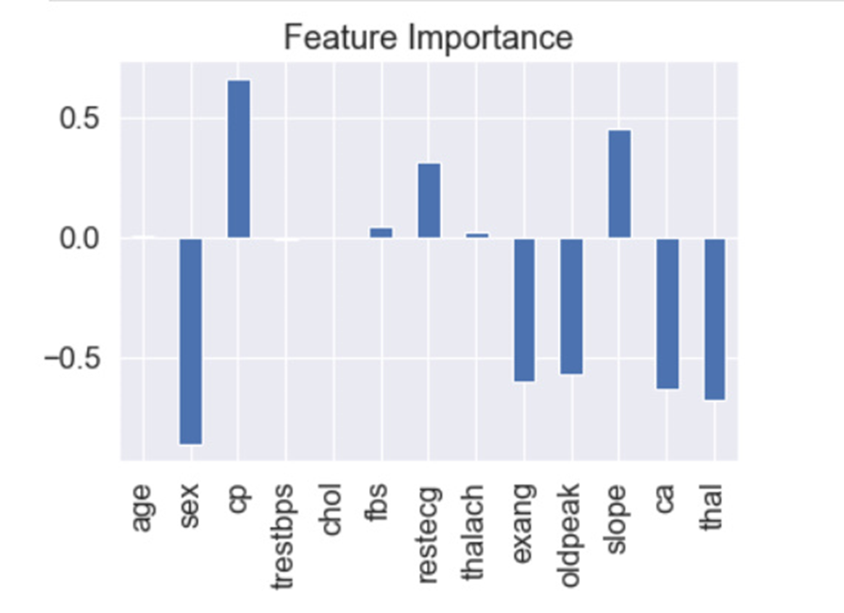
Feature Importance
اهمیت ویژگی یکی دیگر از پرسش‌های این است که "کدام ویژگی‌ها بیشتر به نتایج مدل کمک کردند و چگونه آنها کمک کردند؟"
یافتن اهمیت ویژگی برای هر مدل یادگیری ماشینی متفاوت است. یکی از راه‌های یافتن اهمیت ویژگی، جستجوی «(MODEL NAME) اهمیت ویژگی» است.
اهمیت ویژگی را برای مدل LogisticRegression خود پیدا می کنیم...

Slide 41
نتیجه :
همانطور که مشاهده شد ما میتوانیم با استفاده از علم داده و یادگیری ماشین از داده های ذخیره شده به نتایج جالبی برسیم که به ما کمک میکند هدفی را دنبال و پیاده سازی کنیم.
با انجام مراحل قبل موفق شدیم مدلی با استفاده از ااگوریتم LogisticRegression بسازیم که 90% توانایی پیش بینی ابتلا به بیماری را دارد. این درصد میتواند با جمع آوری داده های بیشتر و ساختن مدل های متفاوت و ارزیابی آن ها بهتر نیز بشود.

Slide 42
چالش ها و ادامه مسیر یادگیری ماشین و علوم داده در صنعت پزشکی
یادگیری ماشینی در حال حاضر شروع به پیشرفت در زمینه پزشکی کرده است، از تسهیل تحقیق و توسعه موثرتر دارو گرفته تا مراقبت از بیمار و فرآیندهای اداری.
در سال های آینده، پذیرش گسترده یادگیری ماشین و سایر فناوری های هوش مصنوعی محتمل است. این فناوری‌ها به جای جایگزینی کامل پزشکان، احتمالاً نقش آنها را تکمیل و تقویت می‌کنند. نتایج بلندمدت می‌تواند شامل کیفیت بهتر مراقبت و سیستم مراقبت بهداشتی کارآمدتر و مقرون‌به‌صرفه‌تر باشد که تنها می‌تواند به نفع بیماران، ارائه‌دهندگان، بیمه‌گران، تنظیم‌کننده‌ها و سیاست‌گذاران باشد.

